Slide 1
第七章
机械能守恒定律

Slide 2
学案6 探究弹性势能的表达式
目标定位
1.知道探究弹性势能表达式的思路.
2.理解弹性势能的概念，会分析决定弹性势能大小的相关因素.
3.体会探究过程中的猜想、分析和转化的方法.
4.领悟求弹力做功时通过细分过程化变力为恒力的思想方法.

Slide 3
知识探究
自我检测

Slide 4
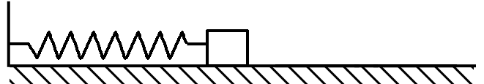
一、弹性势能
知识探究
问题设计
1.如图1所示，水平面上把物块向左压缩弹簧一定距离后处于静止，然后把物块释放，会看到什么现象？说明什么？
图1
答案 弹簧会恢复原长，在弹簧恢复原长的过程中，弹力推着物块前进，即弹力对物块做功，物块具有了速度.弹簧能对物块做功，说明弹簧具有弹性势能.

Slide 5
2.我们在研究重力势能的时候，是从分析重力做功入手的，由此你得到什么启发？
答案 可以通过探究弹力做功来研究弹性势能.

Slide 6
要点提炼
1.发生 的物体的各部分之间，由于有弹力的相互作用，也具有势能，这种势能叫做弹性势能.
2.发生形变的物体 具有弹性势能，只有发生 的物体才具有弹性势能.
3.探究弹性势能表达式的方法
通过计算克服弹力所做的功，即拉力所做的功来定量计算弹性势能的大小.
弹性形变
不一定
弹性形变

Slide 7
二、探究弹性势能的表达式
问题设计
1.在图1所示的实验中，弹簧压缩的长度越大，物块被弹开的速度_____；在压缩量相同的情况下，劲度系数越大的弹簧，弹开物块的速度_____.由此可以猜测，弹簧的弹性势能可能与_____________、_______________有关.
越大
越大
弹簧的形变量
弹簧的劲度系数

Slide 8
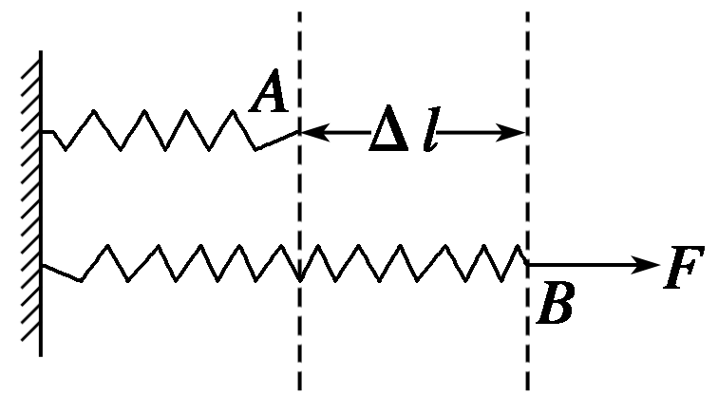
2.如图2所示，弹簧处于原长时，其右端位于A点.现将弹簧由A点拉到B点，使其伸长Δl(仍处于弹性限度内)：
图2
(1)弹簧的弹性势能如何变化？弹性势能与拉力做的功有什么关系？
答案 弹簧的弹性势能变大.拉力做的功越多，弹簧储存的弹性势能越大且拉力做的功等于弹簧的弹性势能.

Slide 9
(2)拉力F是恒力吗？怎样计算拉力的功？
答案 拉力F是变力，故不能用W＝FΔl计算拉力的功.若将从A到B的过程分成很多小段Δl₁，Δl₂，Δl₃，…，在各个小段上拉力可近似认为是不变的.各小段上拉力做的功分别是F₁Δl₁，F₂Δl₂，F₃Δl₃…拉力在整个过程中做的功W＝F₁Δl₁＋F₂Δl₂＋F₃Δl₃＋…

Slide 10
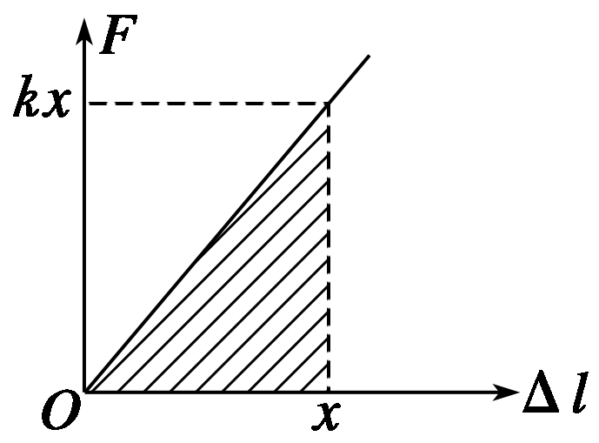
(3)作出F－Δl图象并类比v－t图象中面积的含义，思考F－Δl图象中“面积”有何物理意义？当Δl＝x时，其表达式是怎样的？

Slide 11
要点提炼
1.猜想：
(1)弹性势能与弹簧的形变量有关，同一弹簧形变量越大，弹簧的弹性势能也越大.
(2)弹性势能与弹簧的劲度系数有关，在形变量相同时，劲度系数k越大，弹性势能越 .
2.探究思想：研究 做功与弹性势能变化的关系.
3.“化变为恒”求拉力做功：W_{总}＝F₁Δl₁＋F₂Δl₂＋…＋F_{n}Δl_{n}.
4.“F－l”图象面积的意义：表示F 的值.
大
弹力
做功

Slide 12
三、弹性势能与弹力做功
1.对弹性势能的理解
(1)系统性：弹性势能是发生弹性形变的物体上所有质点因相对位置改变而具有的能量，因此弹性势能具有系统性.
(2)相对性：弹性势能的大小与选定的零势能位置有关，对于弹簧，一般规定弹簧处于原长时的势能为零势能.
注意 对于同一个弹簧，伸长和压缩相同的长度时，弹簧的弹性势能是相同的.

Slide 13
2.弹力做功与弹性势能变化的关系：W_{弹}＝______
(1)弹力做正功，弹性势能 ，弹力做功的数值等于弹性势能的 .
(2)弹力做负功，弹性势能 ，弹力做功的数值等于弹性势能的 .
－ΔE_{p}
减少
减少量
增加
增加量

Slide 14
典例精析
一、变力做功的计算
例1 弹簧原长l₀＝15 cm，受拉力作用后弹簧逐渐伸长，当弹簧伸长到长度为l₁＝20 cm时，作用在弹簧上的力为400 N，问：
(1)弹簧的劲度系数k为多少？
解析 根据胡克定律F＝kx得
答案 8 000 N/m

Slide 15
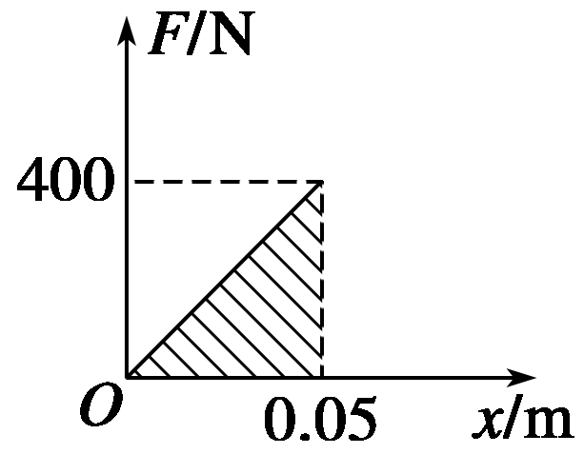
(2)在该过程中弹力做了多少功？
答案 －10 J

Slide 16
二、对弹性势能的理解
例2 关于弹性势能，下列说法中正确的是( )
A.任何发生弹性形变的物体，都具有弹性势能
B.任何具有弹性势能的物体，一定发生了弹性形变
C.物体只要发生形变，就一定具有弹性势能
D.弹簧的弹性势能只跟弹簧被拉伸或压缩的长度有关

Slide 17
解析 发生弹性形变的物体的各部分之间，由于弹力作用而具有的势能，叫做弹性势能.任何发生弹性形变的物体都具有弹性势能，任何具有弹性势能的物体一定发生了弹性形变，故A、B正确；
物体发生了形变，若是非弹性形变，无弹力作用，则物体就不具有弹性势能，故C错误；
弹簧的弹性势能除了跟弹簧被拉伸或压缩的长度有关外，还跟弹簧的劲度系数有关，故D错误.
答案 AB

Slide 18
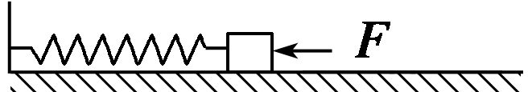
三、弹力做功与弹性势能变化的关系
例3 如图3所示，处于自然长度的轻质弹簧一端与墙接触，另一端与置于光滑地面上的物体接触，现在物体上施加一水平推力F，使物体缓慢压缩弹簧，当推力F做功100 J时，弹簧的弹力做功________J，以弹簧处于自然长度时的弹性势能为零，则弹簧的弹性势能为________J.
图3

Slide 19
解析 在物体缓慢压缩弹簧的过程中，推力F始终与弹簧弹力等大反向，所以推力F做的功等于克服弹簧弹力所做的功，即W_{弹}＝－W_{F}＝－100 J.
由弹力做功与弹性势能的变化关系知，
弹性势能增加了100 J.
答案 －100 100

Slide 20
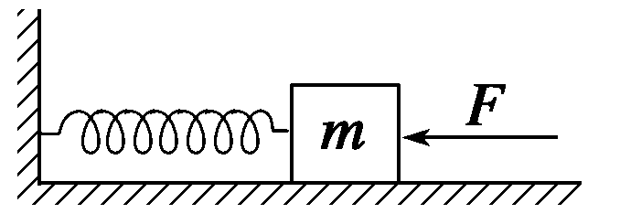
针对训练 如图4所示，在光滑水平面上有一物体，它的左端连一弹簧，弹簧的另一端固定在墙上，在力F作用下物体处于静止状态，当撤去F后，物体将向右运动，在物体向右运动的过程中，下列说法正确的是( )
图4

Slide 21
A.弹簧对物体做正功，弹簧的弹性势能逐渐减少
B.弹簧对物体做负功，弹簧的弹性势能逐渐增加
C.弹簧先对物体做正功，后对物体做负功，弹簧的弹性势能先减
少再增加
D.弹簧先对物体做负功，后对物体做正功，弹簧的弹性势能先增
加再减少
解析 开始时，弹簧处于压缩状态，撤去F后物体在向右运动的过程中，弹簧对物体的弹力方向先向右后向左，对物体先做正功后做负功，故弹簧的弹性势能应先减少后增加，故C正确.
答案 C

Slide 22

课堂要点小结
1.决定弹性势能大小的相关因素的猜想：劲度系数和形变量.
2.探究方法：(1)克服弹力所做的功等于弹性势能的增加量.
(2)类比匀变速直线运动中求位移的方法计算变力的功.
3.弹力做功与弹性势能变化的关系：弹力做正(负)功，弹性势能减少(增加)，W＝E_{p1}－E_{p2}.

Slide 23
1
2
3
4
自我检测
1.(对弹性势能的理解)关于弹性势能，下列说法正确的是( )
A.发生弹性形变的物体都具有弹性势能
B.只有弹簧发生弹性形变时才具有弹性势能，其他物体发生
弹性形变时不会具有弹性势能
C.弹性势能可以与其他形式的能相互转化
D.弹性势能在国际单位制中的单位是焦耳

Slide 24
1
2
3
4
解析 发生弹性形变的物体的各部分之间由于有弹力的相互作用都具有弹性势能，A正确，B错误；
弹性势能跟重力势能一样，可以与其他形式的能相互转化，C正确；
所有能的单位跟功的单位都相同，在国际单位制中的单位是焦耳，D正确.
答案 ACD

Slide 25
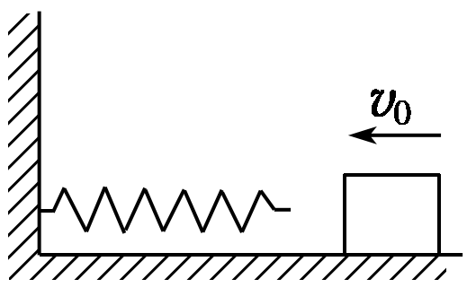
1
2
3
4
2.(弹力做功与弹性势能变化的关系)如图5所示，一个物体以速度v₀冲向与竖直墙壁相连的轻质弹簧，墙壁和物体间的弹簧被物体压缩，在此过程中以下说法正确的是( )
A.物体对弹簧做的功与弹簧的压缩量成正比
B.物体向墙壁运动相同的位移，弹力做的功不相等
C.弹簧的弹力做正功，弹性势能减小
D.弹簧的弹力做负功，弹性势能增加
图5

Slide 26
1
2
3
4
解析 由功的计算公式W＝Flcos α知，恒力做功时，做功的多少与物体的位移成正比，而弹簧对物体的弹力是一个变力，F＝kx，所以A错误；
弹簧开始被压缩时弹力小，弹力做的功也少，弹簧的压缩量变大时，物体移动相同的位移，弹力做的功增大，故B正确；
物体压缩弹簧的过程中，弹簧的弹力与弹力作用点的位移方向相反，所以弹力做负功，弹簧的压缩量增大，弹性势能增大，故C错误，D正确.故选B、D.
答案 BD

Slide 27
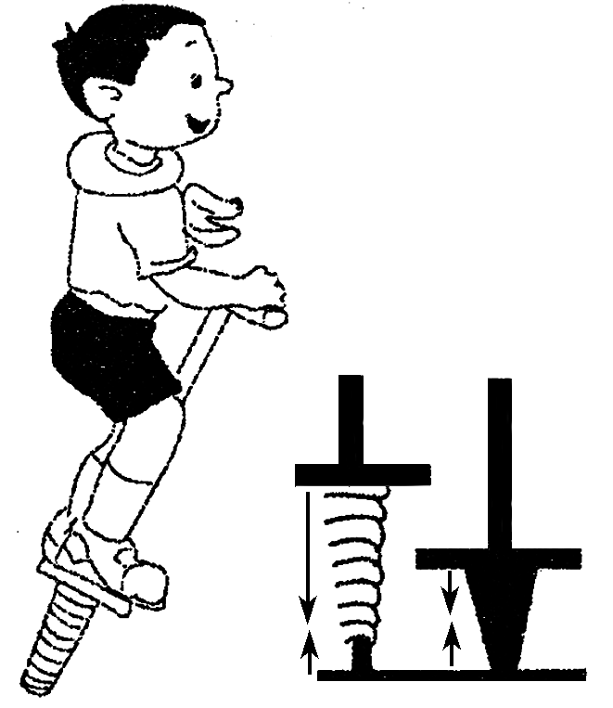
1
2
3
4
3.(弹力做功与弹性势能变化的关系)如图6所示，小明玩蹦蹦杆，在小明将蹦蹦杆中的弹簧向下压缩的过程中，小明
的重力势能、弹簧的弹性势能的变化是( )
A.重力势能减少，弹性势能增大
B.重力势能增大，弹性势能减少
C.重力势能减少，弹性势能减少
D.重力势能不变，弹性势能增大
解析 弹簧向下压缩的过程中，弹簧压缩量增大，弹性势能增大；重力做正功，重力势能减少，故A正确.
A
图6

Slide 28
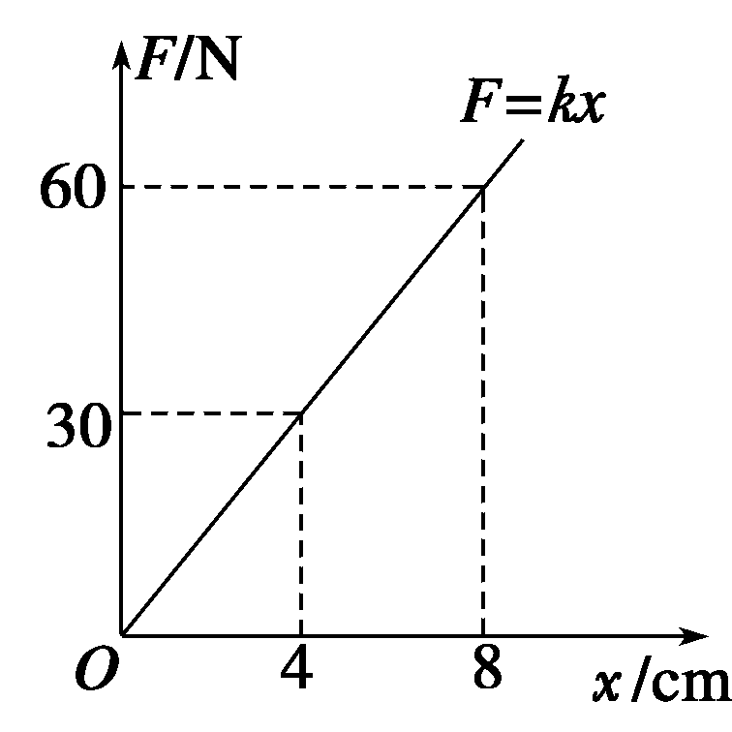
1
2
3
4
4.(弹力做功与弹性势能变化的关系)一根弹簧的弹力F与伸长量x图象如图7所示，那么弹簧由伸长量8 cm到伸长量4 cm的过程中，弹力做的功和弹性势能的变化量为( )
A.3.6 J，－3.6 J B.－3.6 J,3.6 J
C.1.8 J，－1.8 J D.－1.8 ,1.8 J
图7

Slide 29
1
2
3
4
答案 C

